Slide 1
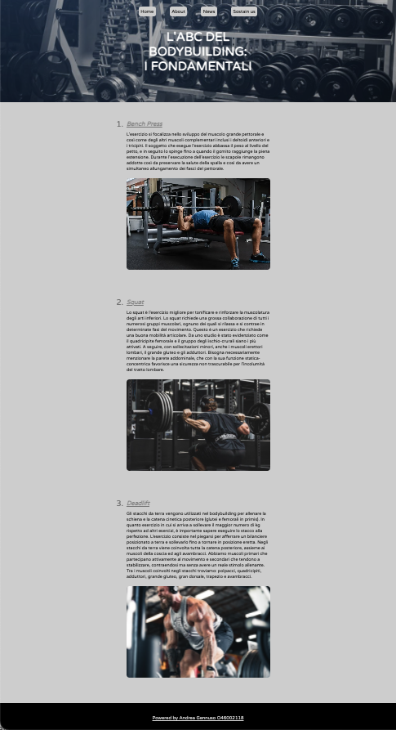
MHW1
Andrea Gennuso
O46002118
02/04/2022

Slide 2
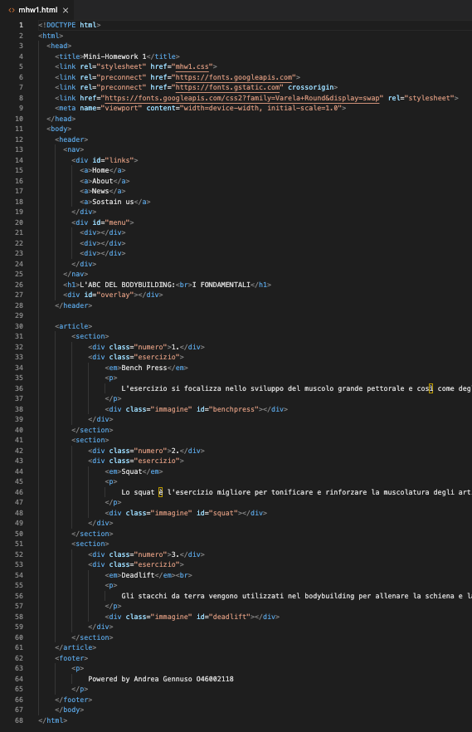
Layout complessivo HTML

Slide 3


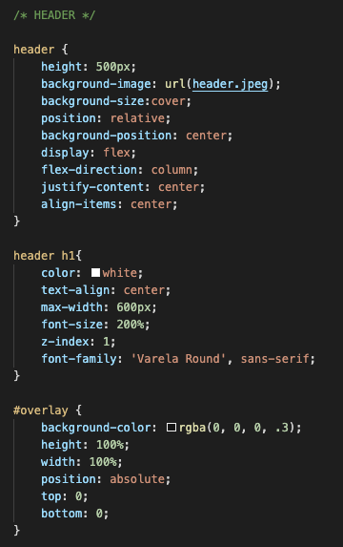
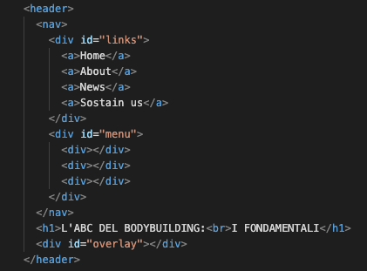
Header
All’interno dell’Header ho inserito un immagine di background alla quale ho sovrapposto un overlay di colore rgba(0, 0, 0, 0.3).
Inoltre sono presenti: il titolo della pagina web contenuto in <h1> e il menù di navigazione all’interno del tag <nav>.
500px
Max-width: 600px

Slide 4
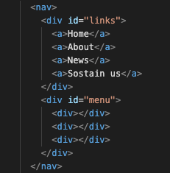
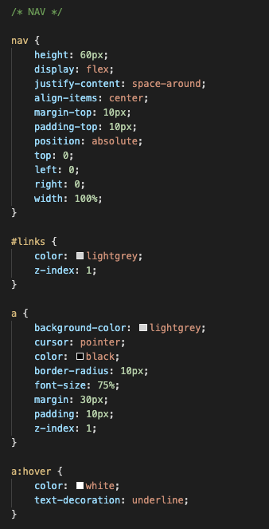

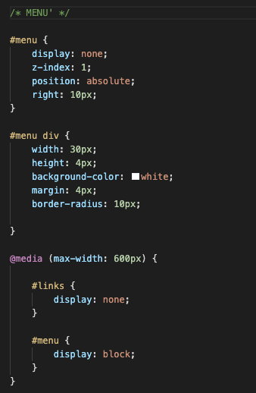
Nav
20px {
} 10px
Rappresenta il menu’ di navigazione, ed è composto da 4 links che vengono sostituiti da un tasto rapido soltanto nel caso in cui il sito web viene visitato tramite browser per determinati dispositivi mobile (funzione implementata tramite media query).
Width: 30px

Slide 5
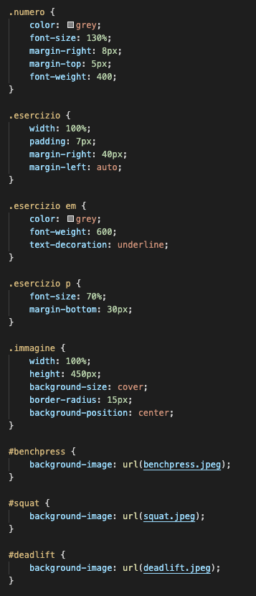
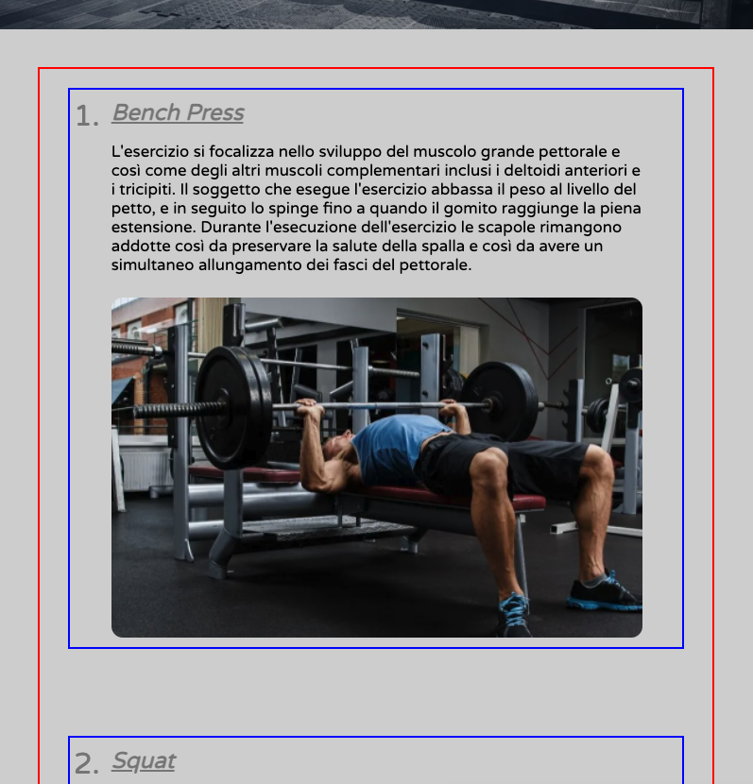
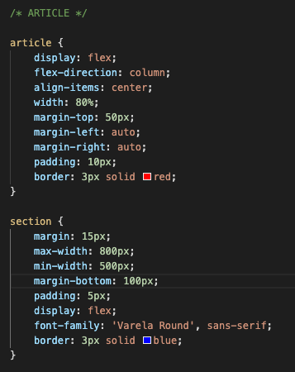

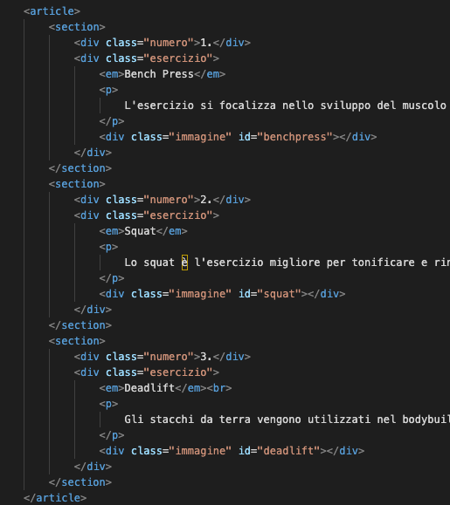
Article
50px {
25px {
Rappresenta il fulcro della pagina web.
E’ settato come flex column in modo tale da disporre al suo interno le vare <section> contenenti gli argomenti principali della pagina.
All’interno di ogni <section> è presente un numero che indica l’ordine della disposizione dei vari argomenti nella pagina e successivamente, sempre disposti in colonna, abbiamo titolo, descrizione e immagine riguardanti l’argomento in questione.
40px
30px {
}
450px
115px {
Max-width: 800px
.
.
Width: 80%
: <Article>
: <Section>

Slide 6


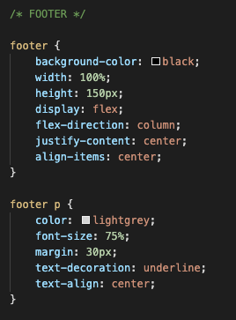
Footer
{
150px
Rappresenta la parte finale della pagina web, la quale contiene un testo indicante il mio nome, cognome e numero di matricola.
E’ implementato tramite l’utilizzo del flex-box per comodità.

Slide 7
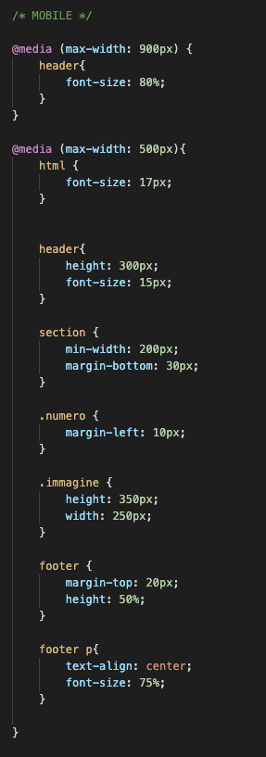
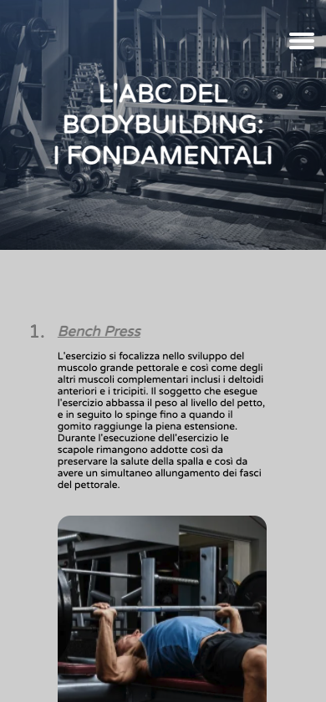
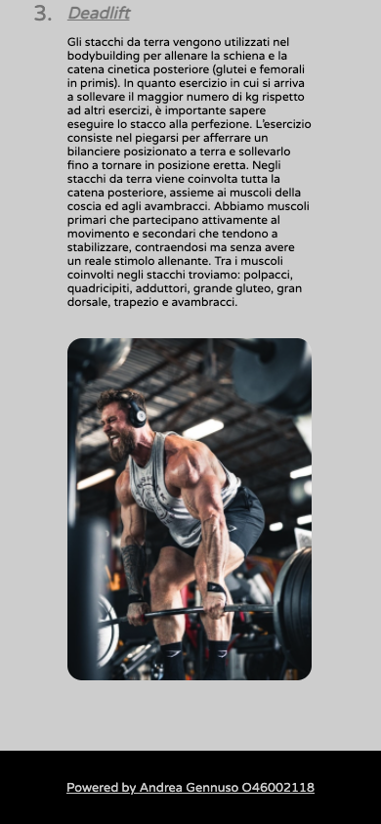
Mobile
Come fatto in precedenza con la barra di navigazione, tramite l’utilizzo delle media query ho implementato la visualizzazione dell’intero sito nel caso in cui si accedesse da dispositivo mobile.

